Slide 1
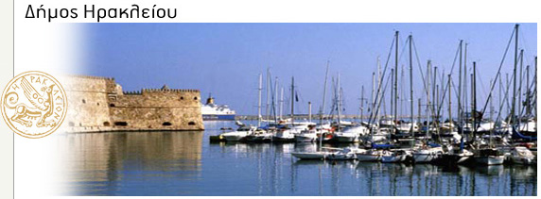
Αστικές ταυτότητες και Τοπική ανάπτυξη Το παράδειγμα «Ηράκλειο:Έξυπνη πόλη»
Μοχιανάκης Κωστής
Προϊστάμενος πληροφορικής – επικοινωνιών Δήμου Ηρακλείου

Slide 2
Οικονομική κρίση ; Απαντάμε με την αύξηση της ανταγωνιστικότητας των Ελληνικών πόλεων
Οι πόλεις χρειάζονται ταυτότητα, εξειδικεύσεις
Επιτυχημένη οικονομία είναι η εξειδικευμένη οικονομία
Καμιά πόλη δεν μπορεί να είναι καλή σε όλα τα θέματα
η στρατηγικά σχεδιασμένη εξειδίκευση των πόλεων χρησιμοποιείται ως εργαλείο οικονομικής ανάπτυξης και βελτίωσης της ανταγωνιστικότητας της πόλης με στόχο
τη βελτίωση της ζωής των πολιτών,
την προσέλκυση κεφαλαίων,
επιχειρήσεων και
εξειδικευμένου προσωπικού.

Slide 3
Η βάση του αστικού σχεδιασμού
Η αναπτυξιακή πολιτική μιας πόλης θεωρείται ότι στηρίζεται στην αλληλεπίδραση πέντε κρίσιμων παραγόντων ( CEC,1992: 22.Σημαιοφορίδης, 1998: 145).
1.Τον βαθμό διαφοροποίησης της οικονομικής βάσης και την ύπαρξη εξειδικευμένου ανθρώπινου δυναμικού.
2.Την θεσμική ικανότητα για την χάραξη και την εφαρμογή αναπτυξιακών στρατηγικών.
3.Την ύπαρξη υπηρεσιών υψηλής τεχνολογίας και τοπική διασύνδεση με εκπαιδευτικά και ερευνητικά ιδρύματα.
4.Την ποιότητα του αστικού περιβάλλοντος και η ποιότητα της αστικής ζωής
5.Ο βαθμός ανάπτυξης ή/και εκσυγχρονισμού των υποδομών μεταφορών και τηλεπικοινωνιών.

Slide 4
Ο Δήμαρχος οραματιστής.Ο Δήμαρχος που θα ξεχωρίσει
Αναπτυξιακές επιλογές
Στρατηγικός σχεδιασμός της ανάπτυξης
Από την ταυτότητα στην επωνυμία και την εισροή αποτελεσμάτων
Οικοδόμηση της ταυτότητας της πόλης.Επιλογή ενός, το πολύ δύο αξόνων ταυτότητας στηριγμένους στην μοναδικότητα των στοιχείων της πόλης.
Ύπαρξη συστήματος διαχείρισης της ταυτότητας με κύριο στόχο να την πουλάει
Τα δημοτικά συμβούλια πρέπει να υπερβαίνουν την αποξένωσή τους από την οικονομία και να λειτουργούν σαν μια “επιχειρηματική” μονάδα η οποία κινητοποιεί το ανθρώπινο και υλικό κεφάλαιο μιας περιοχής για να επιτύχουν το μέγιστο δυνατό αποτέλεσμα σε προστιθέμενη κοινωνική αξία, σε νέο κοινωνικό πλούτο, σε εισοδήματα και απασχόληση, σε ποιότητα ζωής για τους πολίτες τους.
Αποτελέσματα:
Αύξηση της ανταγωνιστικότητας της πόλης, οικονομική ανάπτυξη στηριγμένη στα ανταγωνιστικά στοιχεία, προσέλκυση κατοίκων με συγκεκριμένες απαιτήσεις και προσόντα

Slide 5
Αστικός σχεδιασμός + marketing με στόχο τα αποτελέσματα Τρεις έννοιες κλειδί
Η ταυτότητα του τόπου ( place identity )
Η εικόνα του τόπου( place image )
Η τοποθέτηση στην ανταγωνιστική αγορά ( place positioning )

Slide 6
Τα τέσσερα βήματα οργάνωσης για την επιτυχία
Τα τέσσερα βήματα που πρέπει να κάνουμε
1.Διατύπωση του οράματος
2.Συλλογική διαχείριση του οράματος
3. Δημιουργία ενός οδικού χάρτη υλοποίησης του οράματος
4.Δημιουργία Brandname

Slide 7
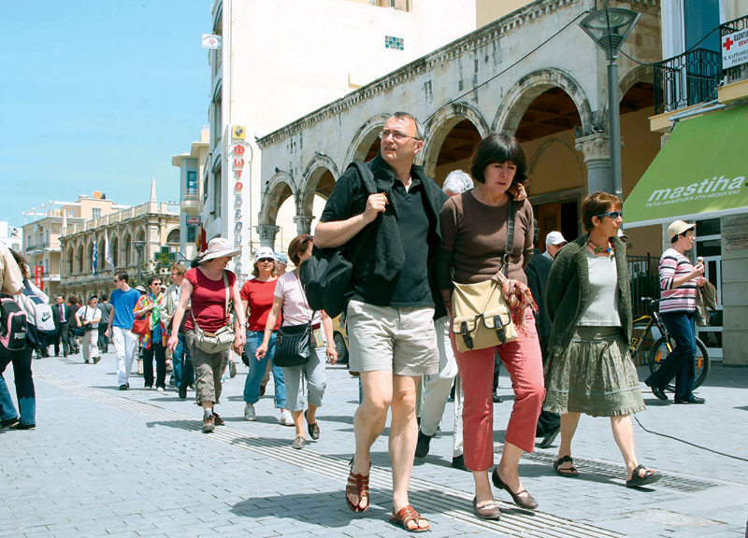
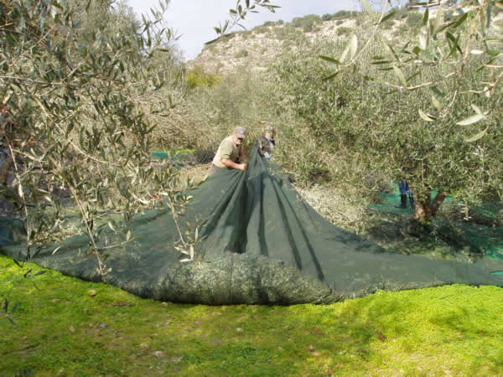
Η ταυτότητα του τόπου
Η ταυτότητα του τόπου αναλύει τι πραγματικά είναι ένας τόπος, στην ουσία δηλαδή την πραγματικότητα του τόπου.
Έχει να κάνει με το μοναδικό σύνολο των ιδιοτήτων και των αξιών που καθορίζουν και χαρακτηρίζουν τον τόπο και τι τον διαφοροποιούν από τα άλλα μέρη, με τα περισσότερα από αυτά να συνδέονται με μοναδικά φυσικά, πολιτιστικά και ιστορικά χαρακτηριστικά.
Επιπλέον έχει να κάνει και με τις αξίες που είναι συνήθως οι πιο σημαντικές πτυχές για τη διαφοροποίηση των τόπων.

Slide 8
Το όραμα και η στρατηγική
ΠΟΙΟΙ ΕΙΜΑΣΤΕ ΤΙ ΘΕΛΟΥΜΕ
Η υπάρχουσα κατάσταση (SWOT)
Δημόσια συζήτηση για το παρόν και το μέλλον του τόπου, ομάδες εργασίας
Επιλογές οράματος, κυριότεροι στόχοι
Έρευνα αγοράς, επιλογή ομάδων στόχων
Karlstade logo

Slide 9
Η θεσμική ικανότητα εσωτερικής διαχείρισης των στόχων
ΑΝΑΠΤΥΞΗ ΕΣΩΤΕΡΙΚΗΣ ΚΟΥΛΤΟΥΡΑΣ – ΟΙ ΤΟΠΙΚΕΣ ΚΟΙΝΩΝΙΕΣ
Εσωτερικός διάλογος για το όραμα και τη στρατηγική
Συμφιλίωση αντικρουόμενων συμφερόντων
Ενδυνάμωση της έννοιας του ανήκειν
Ενσωμάτωση των συμφερόντων των πολιτών στην αναπτυξιακή πολιτική
Η ΣΥΛΛΟΓΙΚΗ ΔΙΑΧΕΙΡΙΣΗ
Συνεργατικά σχήματα διαχείρισης του σχεδίου
Εναρμονισμός των επιχειρησιακών προγραμμάτων κάθε φορέα στο συλλογικό σχέδιο
Αναζήτηση εξωτερικών φορέων συνεργασίας, ανταλλαγή τεχνογνωσίας
Συνεργασία Δημόσιου , ιδιωτικού φορέα
Σχεδιασμός έργων συνεργασίας

Slide 10
Ο οργανισμός ONLYLYON
Στις 20 Ιανουαρίου 2007 9 φορείς της πόλης της Λυών αποφάσισαν να συνεργαστούν για την από κοινού προβολή της πόλης τους. Σχεδίασαν τις προωθητικές καμπάνιες , το λογότυπο, τα events, την προώθηση μέσω internet.Ορισμένοι άλλαξαν και την ονομασία τους χρησιμοποιώντας το ONLYLYON.

Slide 11
Η εικόνα του τόπου
Η εικόνα αναφέρεται στο πώς ο τόπος φαίνεται ή γίνεται αντιληπτός από την «αγορά» και το κοινό, οι εντυπώσεις, τα συναισθήματα, οι αντιδράσεις και γενικά τι σκέπτονται οι άνθρωποι για ένα συγκεκριμένο μέρος.
Είναι σημαντικό να γίνει διάκριση μεταξύ των δύο αυτών εννοιών δεδομένου ότι υπάρχει συνήθως ένα χάσμα μεταξύ της ταυτότητας του τόπου (η πραγματικότητα του τόπου) και της εικόνας του τόπου (η αντίληψη που έχουμε ή που υπάρχει γύρω από αυτό το μέρος)

Slide 12
Τα 4p’s του Kotler
To προϊόν τόπος
Η ποιότητα του δομημένου και αδόμητου χώρου, η παροχή υπηρεσιών , οι υποδομές, η ψυχαγωγία κτλ
Τιμή
Το κόστος σε σχέση με την ποιότητα
Χώρος/κανάλια διανομής
Προσδιορισμός των καναλιών μεταφοράς της εικόνας είτε στο εσωτερικό περιβάλλον ( Δήμοι, Λιμάνια, Αεροδρόμια, ΕΟΤ κτλ) του τόπου είτε στο εξωτερικό ( πρεσβείες, Απόδημος Ελληνισμός, Διεθνή δίκτυα πόλεων κτλ)
Προώθηση
Αξιολόγηση και επιλογή των μέσων προώθησης.Σχετίζεται με την ικανότητα του τόπου να επιλέγει κάθε φορά τις πιο αποτελεσματικές μεθόδους λαμβάνοντας υπόψη και τα κόστη.
Διαφήμιση, δημόσιες σχέσεις, ΜΜΕ, κοινωνικά δίκτυα
Τι απουσιάζει ;
Ο ανθρώπινος παράγοντας
Συμμετοχικότητα στη λήψη των αποφάσεων και στην κοινωνική και πολιτιστική ζωή του τόπου

Slide 13
Από τις σφραγίδες, στα εμβλήματα, στα οικόσημα, στα λογότυπα
Τι εξυπηρετούν ; Την αναγνωρισιμότητα
NYCity , 1977
Μάντσεστερ
Μόναχο, 2006

Slide 14
Η τοποθέτηση στην ανταγωνιστική αγορά
Η έννοια της τοποθέτησης στην ανταγωνιστική αγορά , από την άλλη πλευρά, αναφέρεται στην μοναδική, διαφοροποιημένη, σχετική και αξιόπιστη πρόταση αξίας (υπόσχεσης του brand name) ότι η πόλη κάνει ή προσφέρει αυτό που υπόσχεται στις διαφορετικές ομάδες-στόχους της, που την καθιστά ένα ελκυστικό μέρος για να ζήσεις, να επισκεφθείς, να σπουδάσεις, να εργάζεσαι

Slide 15
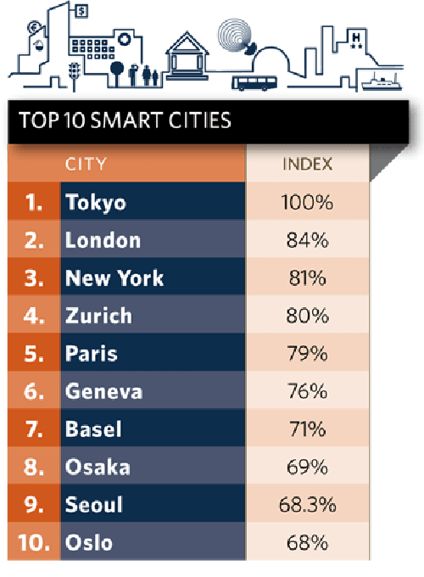
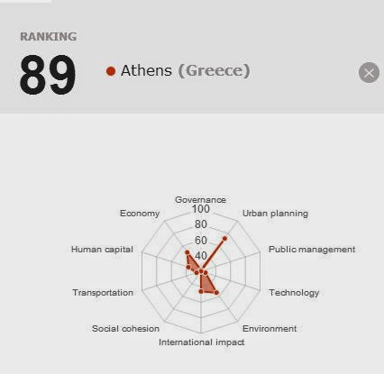
Λίστες κατατάξεων, κριτήρια
Cities in motion index 2014
Κριτήρια αξιολόγησης
Αξιολόγηση Αθήνας
1. Διακυβέρνηση
2. Δημόσια Διοίκηση
3. Πολεοδομικός Σχεδιασμός
4. Τεχνολογία
5. Περιβάλλον
6. Διεθνής Εμβέλεια
7. Κοινωνική Συνοχή
8. Κινητικότητα και Μεταφορές
9. Ανθρώπινο Δυναμικό.
10. Η Οικονομία

Slide 16
ΤΙ ΕΙΝΑΙ η έξυπνη πόλη
Έξυπνες είναι οι πόλεις που χρησιμοποιούν τις νέες τεχνολογίες για να επιτύχουν τους στρατηγικούς τους στόχους

Slide 17
Η διατύπωση του στρατηγικού στόχου
ΚΑΤΑΣΤΑΤΙΚΟΣ ΧΑΡΤΗΣ ΥΠΟΧΡΕΩΣΕΩΝ ΤΩΝ ΔΗΜΟΤΙΚΩΝ ΑΡΧΩΝ ΕΝΑΝΤΙ ΤΩΝ ΠΟΛΙΤΩΝ ΣΤΗΝ «ΚΟΙΝΩΝΙΑ ΤΗΣ ΓΝΩΣΗΣ
Ι.Υποχρέωση για παροχή ελεύθερης πρόσβασης στο διαδίκτυο και ασφάλειας των προσωπικών δεδομένων.
ΙΙ: Υποχρέωση παροχής ψηφιακών υπηρεσιών και περιεχομένου.
ΙΙΙ: Υποχρέωση υιοθέτησης ανοικτών προτύπων.
IV:Υποχρέωση υιοθέτησης πολιτικών πράσινων τεχνολογιών πληροφορικής και επικοινωνιών.
V:Υποχρέωση διευκόλυνσης της , με ψηφιακό τρόπο , συμμετοχής.
VI: Υποχρέωση για κατάρτιση στη χρήση νέων τεχνολογιών

Slide 18
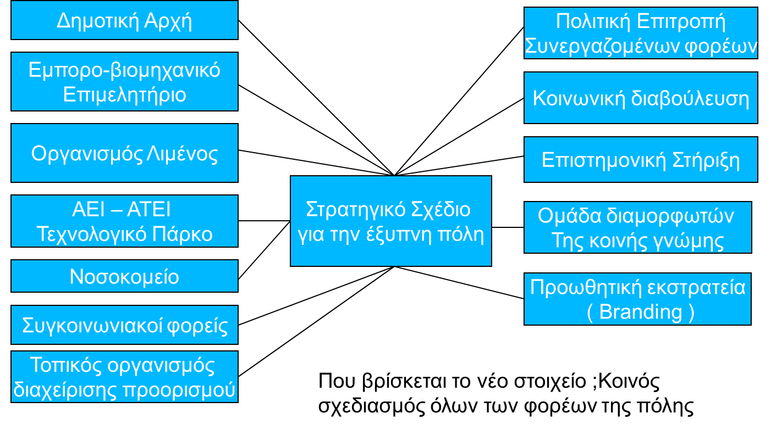
Συλλογική διαχείριση των στόχων
Ηράκλειο:Έξυπνη πόλη (Στρατηγικό σχέδιο – Συνεργασίες των τοπικών φορέων – Συμμετοχή των πολιτών )

Slide 19
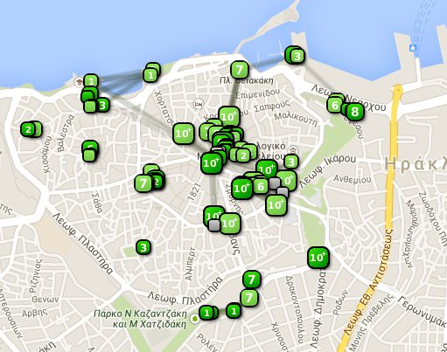
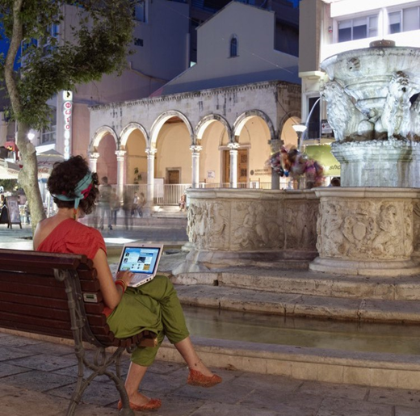
Οδικός χάρτης έργων :Οι υποδομές
Το ΜΑΝ Ηρακλείου 75 χιλ
Διασυνδέει μέχρι τώρα 70 σημεία δημοσίου ενδιαφέροντος
Ασύρματο δίκτυο Δήμου Ηρακλείου
Διασυνδέει :
122 κόμβους

Slide 20
Οδικός χάρτης έργων : Ηλεκτρονική διακυβέρνηση
Η Δημοτική πύλη Ηρακλείου
Υπηρεσίες σε πολίτες
163 πρώτου επιπέδου
163 δευτέρου επιπέδου
29 τρίτου επιπέδου
1 τετάρτου επιπέδου (ηλεκτρ. πληρωμές)
Υπηρεσίες σε επιχειρήσεις
27 πρώτου επιπέδου
27 δευτέρου επιπέδου
1 τρίτου επιπέδου
1 τετάρτου επιπέδου
Δεύτερη ή Τρίτη δημοτική πύλη σε επισκεψιμότητα στην Ελλάδα

Slide 21
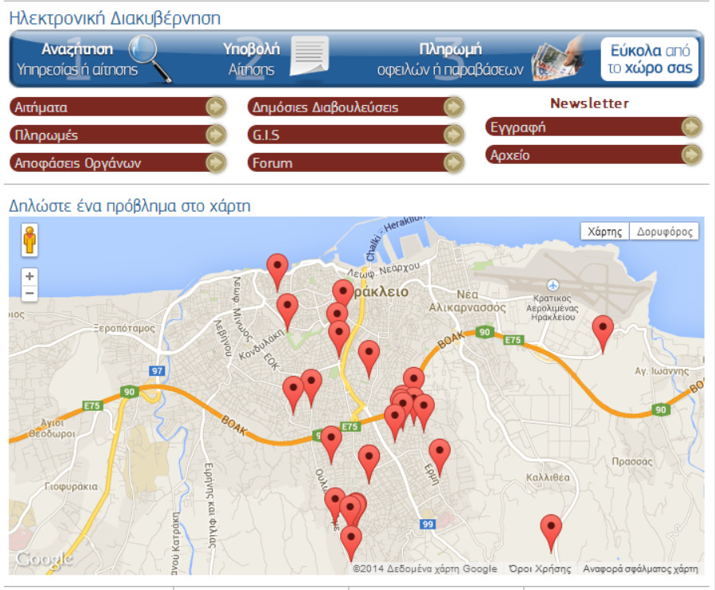
Δήλωση προβλημάτων

Slide 22
Heraklionopencity.gr

Slide 23
Η κοινωνία των πολιτών.
Ο από τα κάτω σχεδιασμός και η συμμετοχή
Η κοινωνία των πολιτών
CommonFest
Opencoffe
Μαθητικό Φεστιβάλ ψηφιακής δημιουργίας
Κοινότητες Ανοικτού Λογισμικού

Slide 24
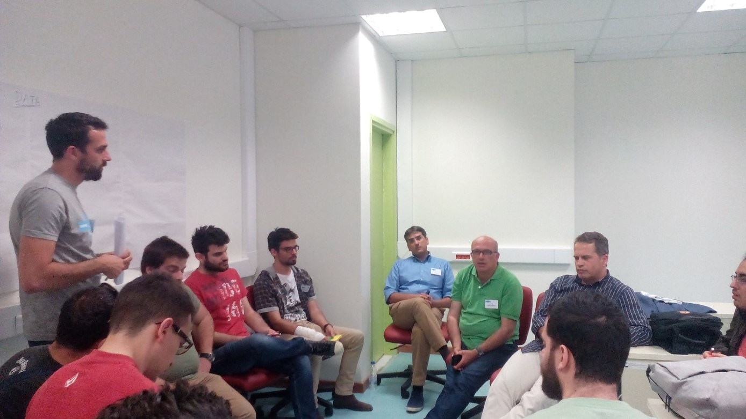
Η κοινωνία των πολιτών.Ο από τα κάτω σχεδιασμός και η συμμετοχή
Hack4MedCrete HOMER project

Slide 25
Η τοποθέτηση στην ανταγωνιστική αγορά.
Δημιουργία Brandname
INTELLIGENT COMMUNITY FORUM , NEW YORK
The Smart 21 Communities 2014, 2013, 2012
EUROPEAN COMMISION
iCapital of Europe 2014
Το Ηράκλειο στις 58 πόλεις που αξιολογήθηκαν

Slide 26
Ευχαριστώ για την προσοχή σας

